Slide 1

FORMATION JEUNES JUGES OFFICIELS EN DANSE
Journée 1
LA COMPOSITION
Commission Technique National DANSE 2024 Màj déc 23
Notes:
1

Slide 2
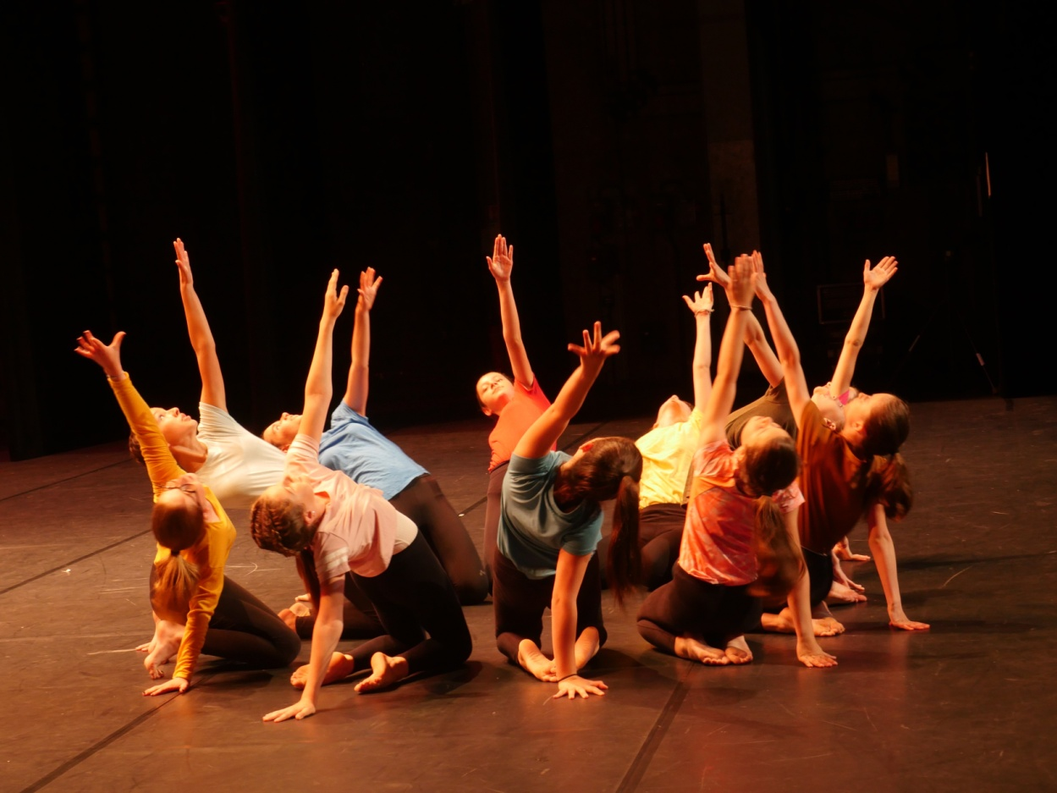
Objectif de la formation
Identification et appropriation des indicateurs de la composition.
Être capable de juger la composition présentée dans une chorégraphie.
2
Notes:
2

Slide 3
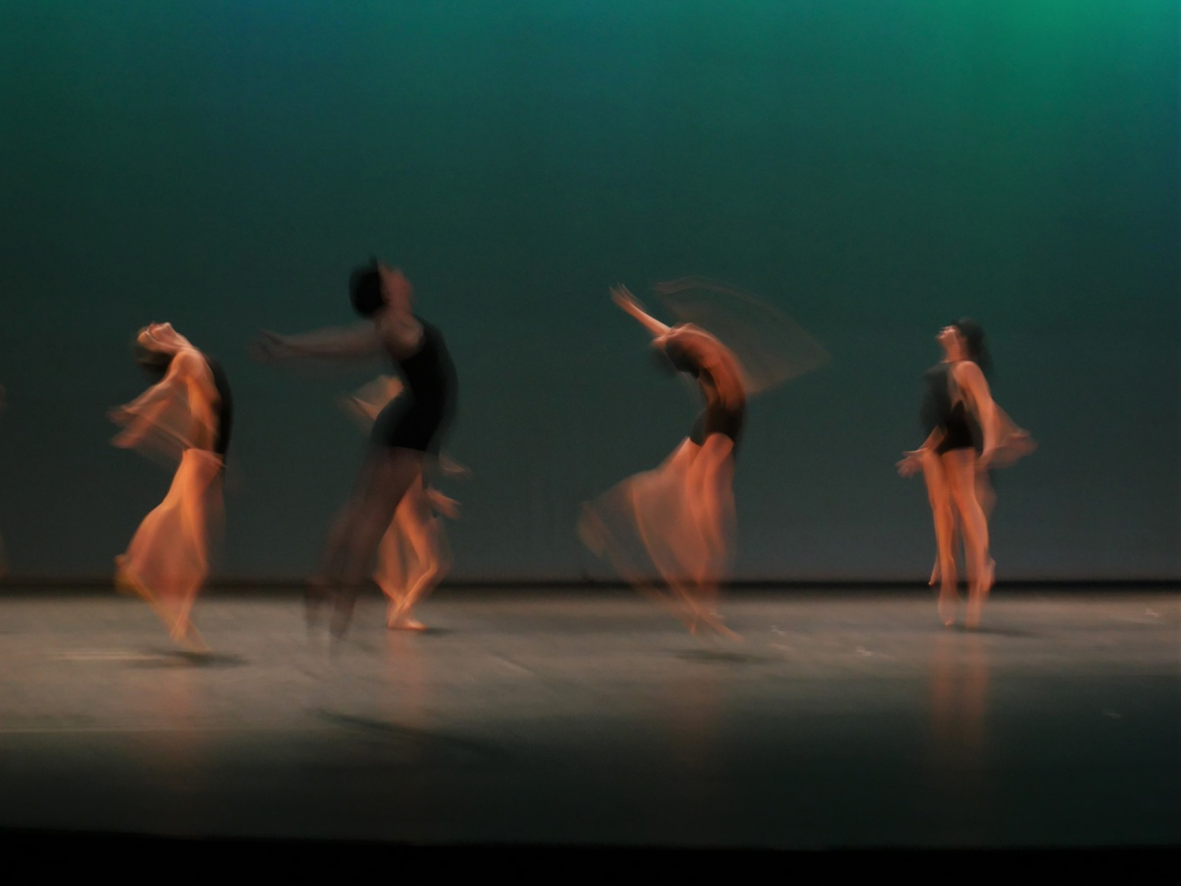
Les composantes du mouvements
Espace
Temps
Energie
Corps
Relations entre danseurs
3
Notes:
3

Slide 4

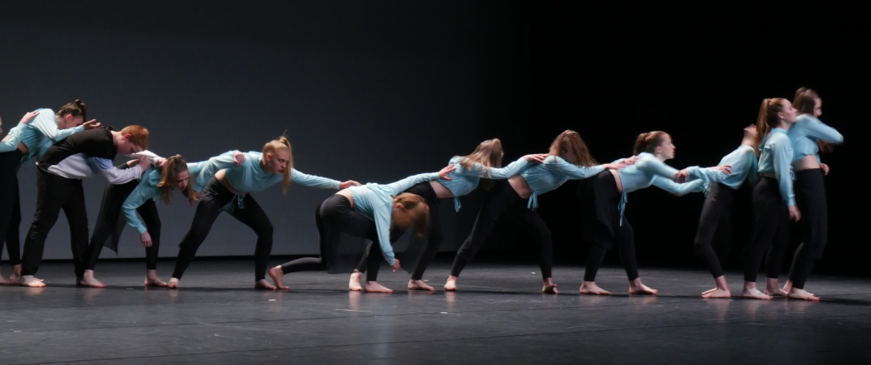
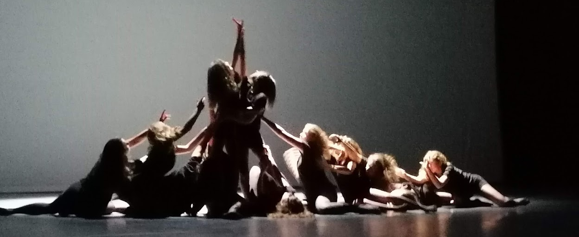
ESPACE
Définition :
  C’est le milieu dans lequel on évolue pour danser. Il nous entoure mais n’a pas de définition concrète.
  Il est invisible et c’est le mouvement ainsi que les relations entre les danseurs qui le rendent visible. Un mouvement occupe une certaine place dans l’espace, prend certaines directions, dessine des formes et des volumes dans l’espace.
  L’espace a sa propre symbolique. Le choix de la logique des mouvements dans l’espace, des parcours et des lieux peut se faire en fonction de la thématique et en fonction des spectateurs.
4
Notes:
4

Slide 5
ESPACE
Différents types d’espace à prendre en compte :
L’espace symbolique : il y a un imaginaire derrière un espace.
L’espace intérieur : volume occupé par le corps et délimité par l’enveloppe peau (voir formation 2)
l’espace scénique :
  où sont placés les danseurs sur scène
  comment sont-ils placés les uns par rapport aux autres (lignes, cercles, colonnes, quinconce, diagonales…)
L’espace personnel du danseur (kinésphère)
  Comment bouge-t-il par rapport au public ?
  Où va-t-il ?
Les indicateurs pour observer l’espace :
  - Les directions : avant, arrière coté, haut, bas, milieu, les diagonales…
  - Les orientations : face, dos, profil, ¾…
  - Les niveaux: haut (sauts, élévations, portée, suspensions…), moyen (position normale, entre genoux et épaules…), bas (au sol: chutes, déplacements, relevés)
  - Les parcours: directs ou indirects
  - Les dimensions : amplitude du mouvement
5
Notes:
5

Slide 6
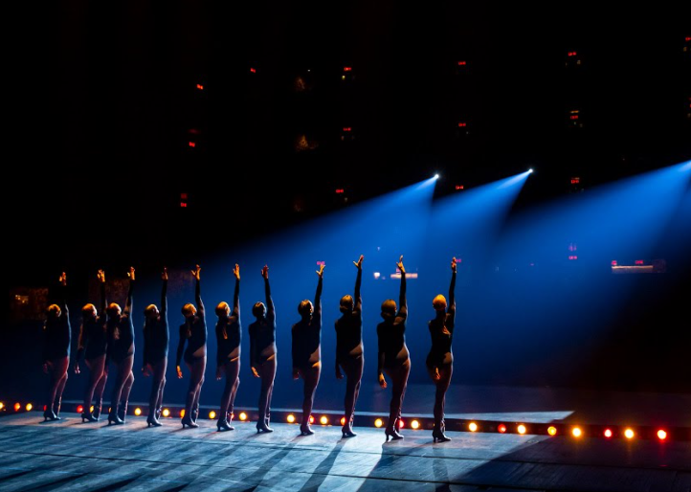
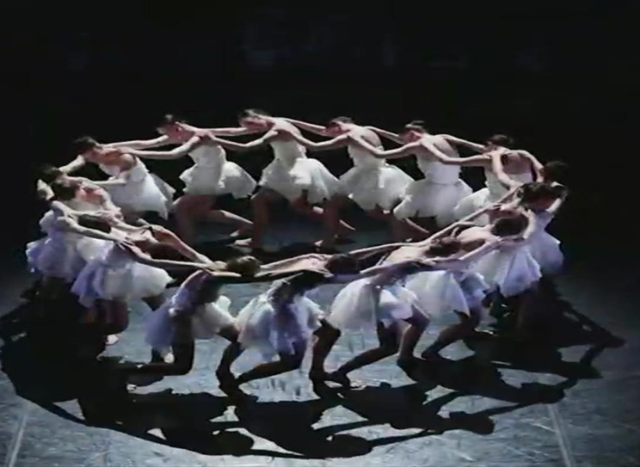
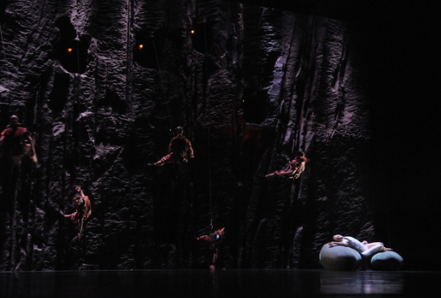
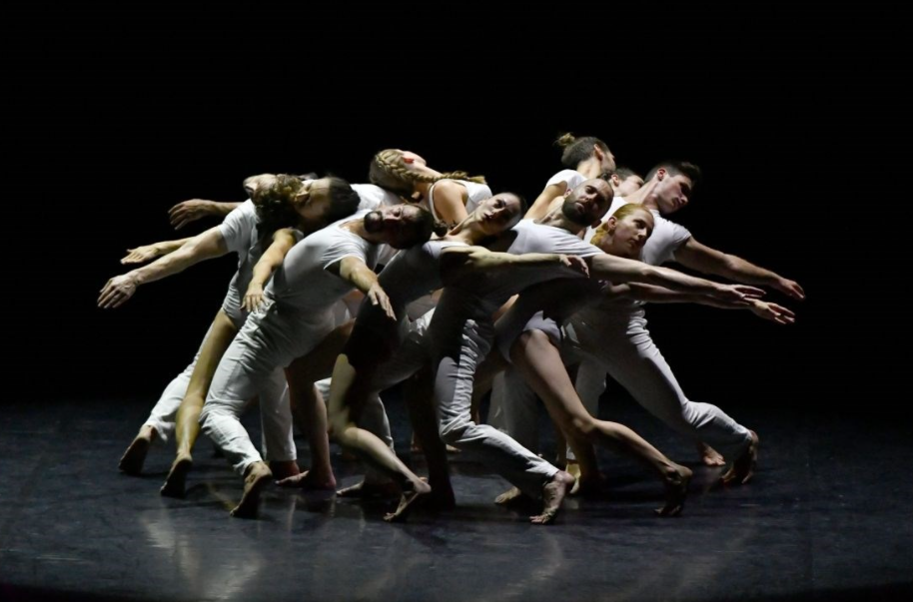
VIDEOS SUPPORTS:
Rockettes « All the jazz » Fosse formations géométriques dans l’espace, lignes de force, espace (vidéo courte 1min30) :
https://youtu.be/lM9H1eYz-lc
Blanche-neige Preljocaj utilisation espace vertical (vidéo de 1 à 2min puis de 4'30 à 5'30) :
https://youtu.be/trjnakBxZpU
Ballet Preljocaj le lac des cygnes utilisation espace scénique, lignes :
https://youtu.be/nJ4CL4VMkYo
A look at Lucinda childs utilisation des lignes:
https://youtu.be/CByoefokGrA
6

Slide 7
TEMPS
Définition :
  Le mouvement se déroule dans le temps.
  Le temps peut se structurer de façon interne : musicalité d’un mouvement (le rythme émanant du mouvement sans accompagnement sonore extérieur. Musique intérieure…)
  Le temps se structure aussi de façon externe : les éléments sonores s’accompagnent de la traduction en mouvement
  Le temps peut être métrique ou non-métrique
7
Notes:
7

Slide 8
 | Interne | Externe
Métrique | Le danseur suit ses propres rythmes internes (ex : battement cardiaque, respiration…) Rythmes réguliers | Le danseur reproduit la pulsation de la musique par le mouvement en gardant une certaine régularité.
Non-métrique | Le danseur joue sur les durées du mouvement et ses contrastes, non sur la régularité, il va jouer sur des intervalles de durées différentes. | Le danseur établit un rapport contrasté avec la musique ou le monde sonore (faire lent quand la musique est rapide ou inversement)

Slide 9
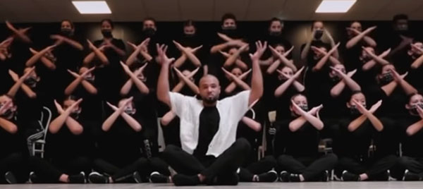
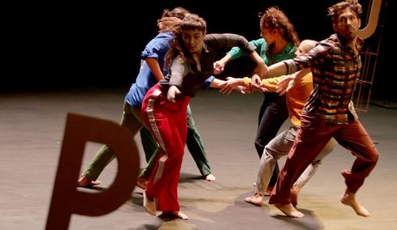
9

Slide 10
Les indicateurs du temps :
Temps Métrique :
  La pulsation : battement régulier continu et uniforme
  L’accent : il se greffe à une pulsation et vient l’accentuer
  La mesure : regroupement d’un certain nombre de pulsations autour d’un accent principal
  Le rythme : il joue sur l’organisation et la modification de la pulsation, des accents et de la mesure
  Le tempo : vitesse de déroulement du rythme lent ou rapide
Temps non-métrique :
  Vite/lent
  Accéléré/décéléré
10

Slide 11
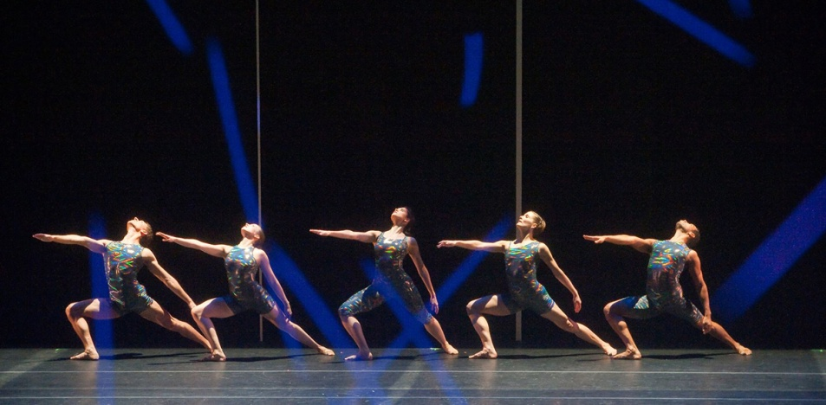
VIDEOS SUPPORTS:
Murmuration project 64 utilisation de la pulsation et de tous les procédés : unisson, cascade, …
https://youtu.be/2qIqoQ9TOBc
Merce Cunningham temps non-métrique la rencontre entre le mouvement et la musique est aléatoire
https://youtu.be/ciBqm_XtYVE
Georges Appaix XYZ… danse sur des mots, du silence, de la musique
https://youtu.be/2NdVIeinnWM
11

Slide 12
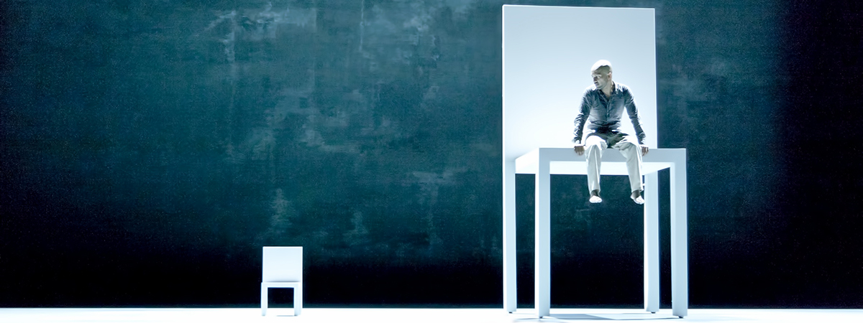
ENERGIE
Définition :
  L’énergie en danse se traduit par la maitrise des tensions musculaires et par la quantité et la qualité de l’énergie utilisée.
  L’énergie colore le mouvement par ses contrastes et renvoie à la qualité du mouvement.
12
Notes:
12

Slide 13
Les indicateurs de l’énergie
Poids | Temps | Espace
Fort : le mouvement est ferme, énergique accompagné d’une tension musculaire Léger : le geste est détendu, impression de légèreté, faible tension musculaire | Soudain : temps très court ( l’énergie est libérée à l’intérieur du mouvement dans un temps très court, différent de vite ) Maintenu : période longue, l’énergie est répartie uniformément sur une période longue. mouvement soutenu | Direct : ligne droite et nette Indirect : l’orientation n’apparait pas clairement, ligne qui ondule

Slide 14
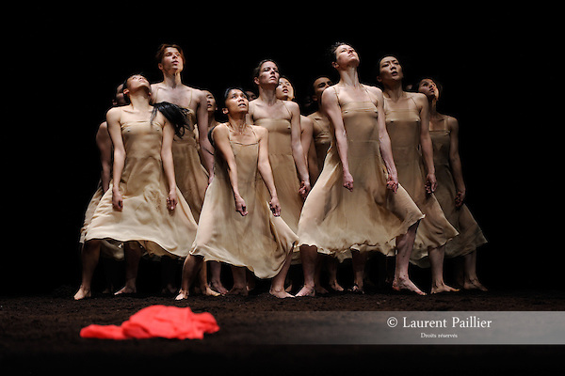

Slide 15
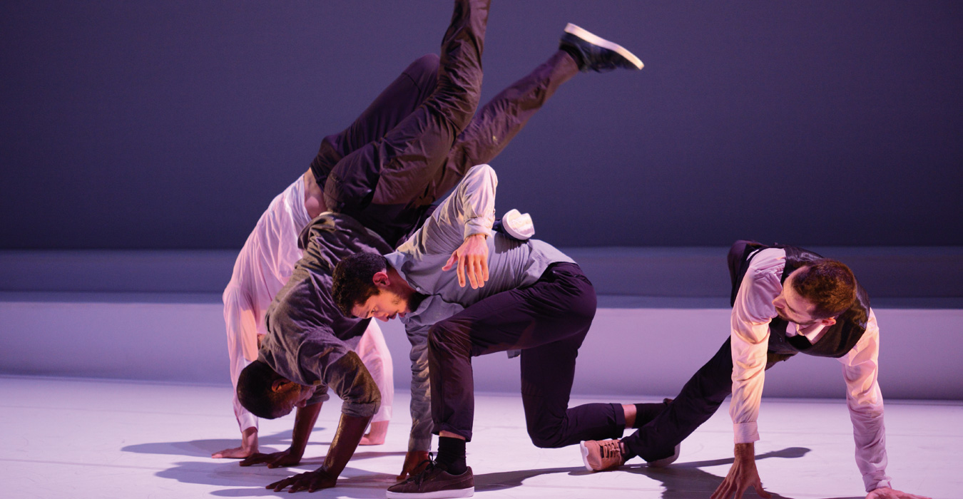
VIDEOS SUPPORTS:
Technique Graham contracter/relâcher ( 0 à 30'' )
https://youtu.be/_T1Zs-TK5ZA
Hip-Hop et Classique duo contemporain et popping
https://youtu.be/ZZcLgDUtPxw?t=52
Andrew Winghart Cry me a river utilisation des différents types d’énergie
https://youtu.be/-I-SE6Q9Le0
Cie ACCRORAP – Kader Attou THE ROOTS énergies différentes
hip hop ( de 2'50 à 5'30mn )
https://youtu.be/eyziox0u7pU
15

Slide 16
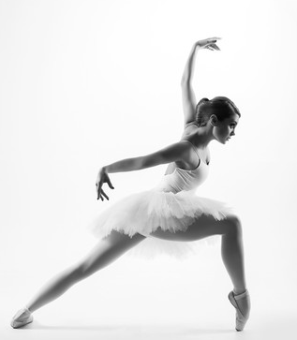
CORPS
Définition : Le corps est l’outil, l’instrument du danseur:
Mobiliser le corps c’est entretenir des rapports avec les éléments suivants :
  Perception de l’espace intérieur
  Le regard
  Perception de la gravité
  Mobilisation partielle des parties du corps
  Mobilisation globale
16
Notes:
16

Slide 17
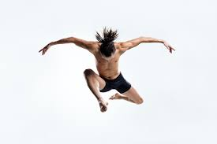
Les indicateurs du corps
Espace intérieur | Regard | Gravité
Lié à l’imaginaire, permet de donner du sens. Perception des sensations (5 sens, kinesthésie) Prise de conscience de l’architecture corporelle : squelette, masses musculaires, articulations… Perception des sensations tactiles (la peau enveloppe et frontière) Prise de conscience de la respiration | Ouvrir et placer le regard sur l’espace : Projection dans le mouvement Jouer sur le regard qui accompagne ou s’oppose au mouvement pour une plus grande précision du trajet | Prise de conscience de la verticalité, poids du corps sur les appuis Jouer avec le déséquilibre pieds ou une autre partie du corps jusqu’à la chute puis retour à la verticalité
17

Slide 18
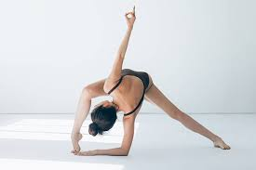
Mobilisation partielle | Mobilisation globale
Explorer les possibilités articulaires Coordonner différentes parties du corps Dissocier ou initier un mouvement à partir d’une partie du corps Isoler une partie du corps | Les déplacements : de tous types et niveaux Les sauts : 5 types de sauts en fonction de l’impulsion et la réception Les tours : changer d’orientation, d’appui, d’axe

Slide 19
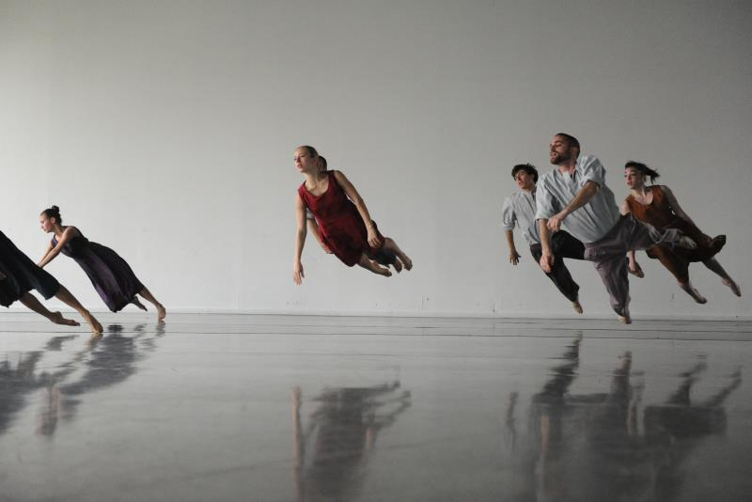
19

Slide 20
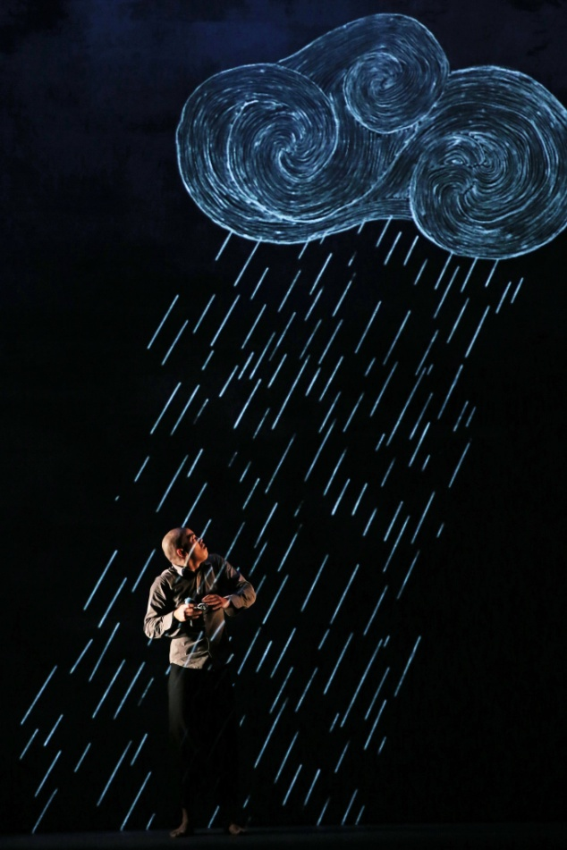
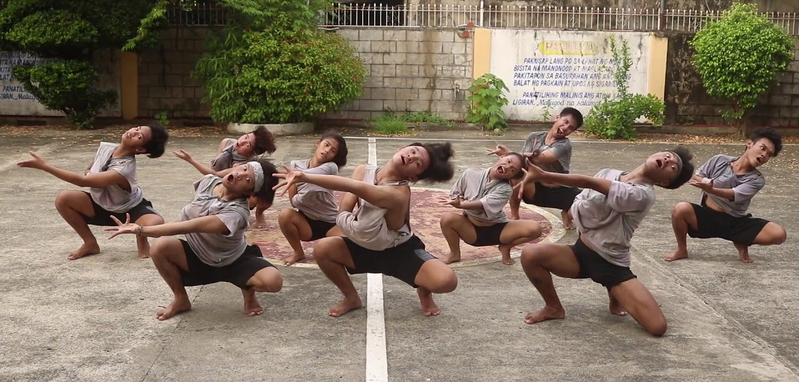
VIDEOS SUPPORTS:
Dx on spotlight performances danseurs, virtuosité, technique
https://youtu.be/IuRBOcAO8OY
The spider Milena SIDOROVA utilisation du corps
https://youtu.be/JItkRLVlf-c
Desh Akram Khan corps poétique ( 0 à 2'mn )
https://youtu.be/59MsDSChSvM
20

Slide 21
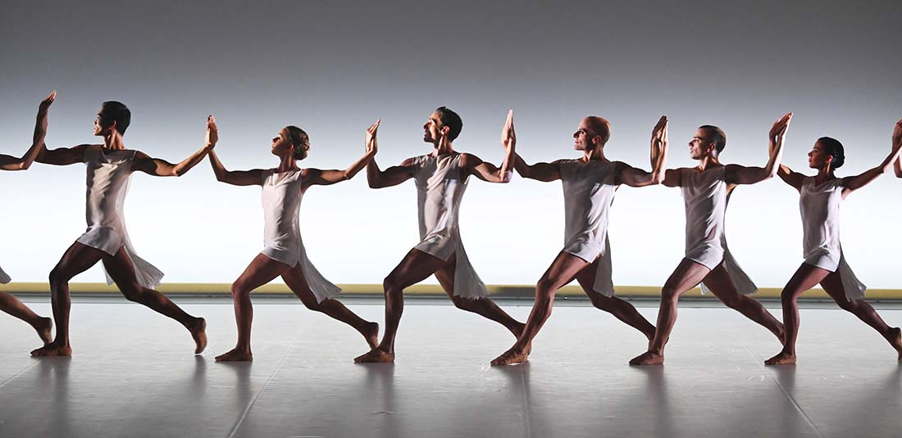
RELATIONS ENTRE DANSEURS
Définition :
Il est possible de jouer avec le corps de l’autre considéré comme un volume, un support à l’action.
Ce dialogue corporel suppose une adaptation mutuelle au poids de l’autre, à l’énergie de l’autre…Ce corps « matériau » ne doit pas nous faire oublier l’engagement affectif mis en jeu quand les corps se rencontrent.
Ces relations sont organisées en fonction de :
- l’espace
Le temps
Les rôles
Le corps des autres danseurs
21
Notes:
21

Slide 22
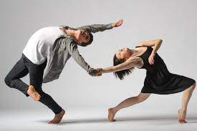
Les indicateurs des relations
Espace | Temps | Rôles | Corps
Nombre de danseurs Groupés/isolés Distances Orientations Formes Actions spatiales : se séparer, se croiser, se rencontrer… | Unisson Action/réaction Cascade Canon Accumulation… | Soliste Initiateur Complémentaire Contraire Chœur Leader… | Surface d’appui Contact Volume Porter/Transporter Manipuler…

Slide 23
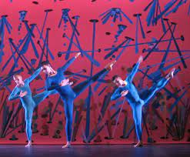
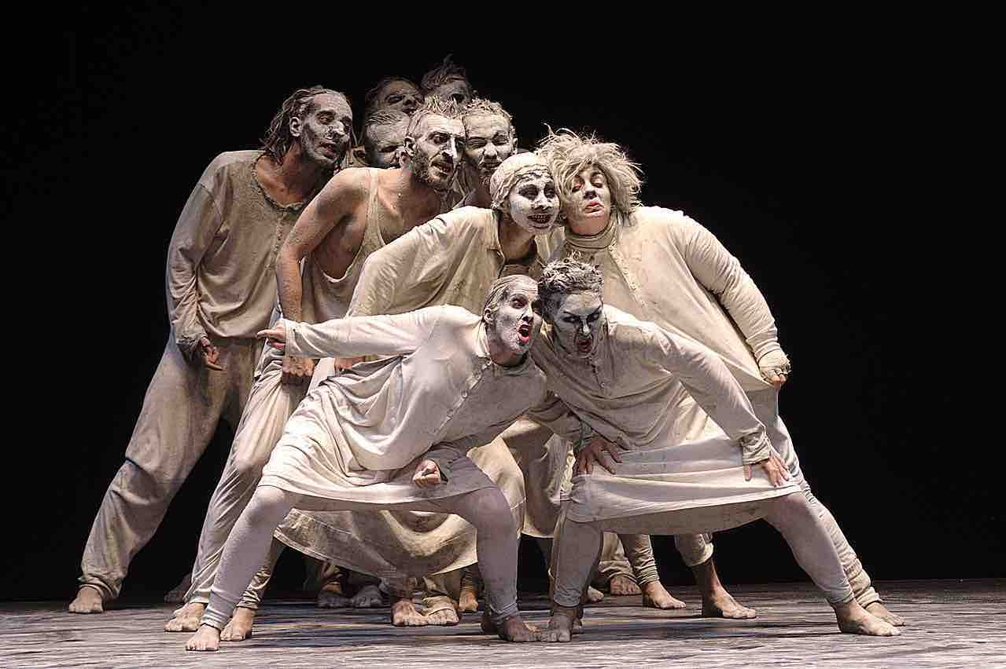
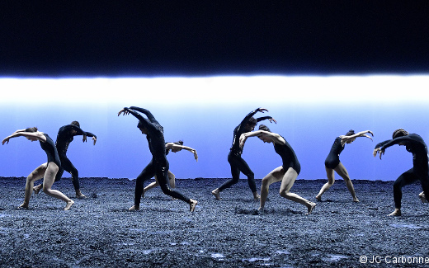
23

Slide 24
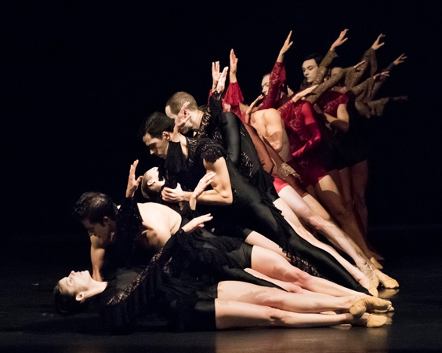
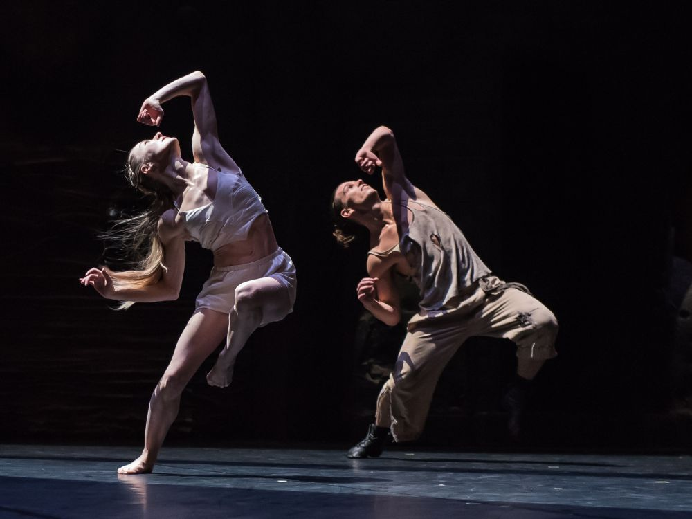
VIDEOS SUPPORTS:
Blake McGrath « Instead » relation danseur/danseur
( 0 à 1'30mn)
https://youtu.be/FM1FYxJy_sk
Vertikal relation danseur/danseur (0 à 1'30min)
https://youtu.be/DPE7J95Jvsc
Compact Jann Gallois le corps de l’autre, corps = matériau
(0 à 1min)
https://youtu.be/PrApF_9Klqo
24

Slide 25
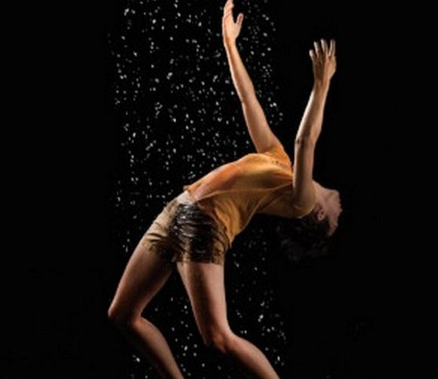
En résumé…
Les procédés de composition en danse
https://youtu.be/wgblAOzedFc
25

Slide 26
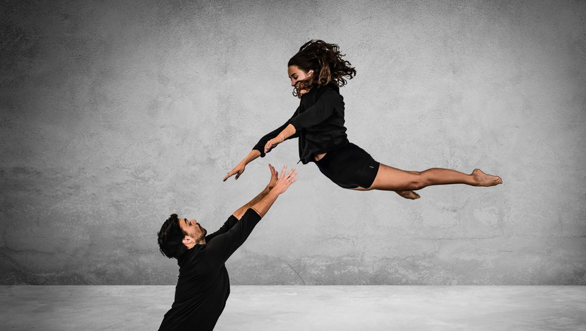
26
Notes:
26

